Slide 1



Proyecto ECLIPSE
Smart Grids: ¿qué está pasando?
P&T – Smart Grids – Red Digital - Flexibilidad
30/10/2025

Slide 2
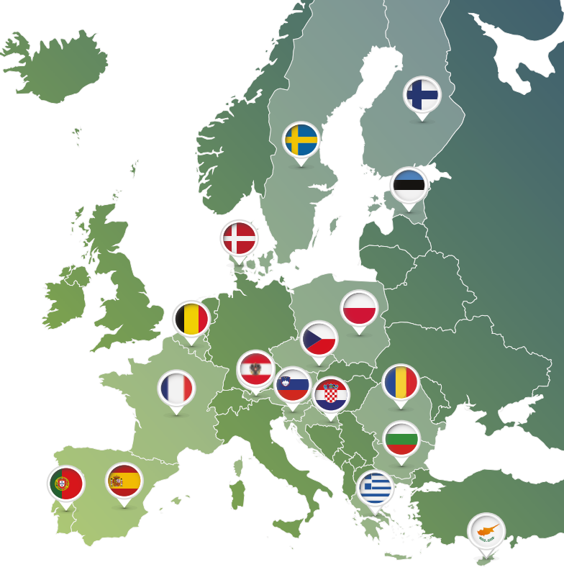
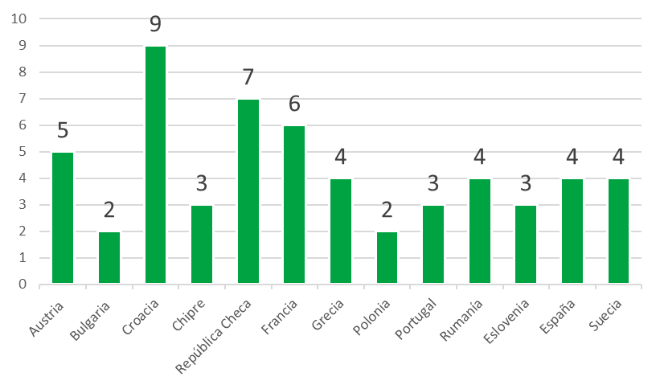
Antecedentes del proyecto ECLIPSE
Objetivos principales
Desarrollar una aplicación de flexibilidad y eficiencia energética europea común (CERF) para los consumidores.
Promover el consumo flexible: RI de vehículos, gestión de la demanda, participación en mercados de flexibilidad, etc
Desplegar y demostrar la solución en 17 países de la UE.
Validar los 56 casos de uso definidos por el consorcio.
Casos de uso

Slide 3
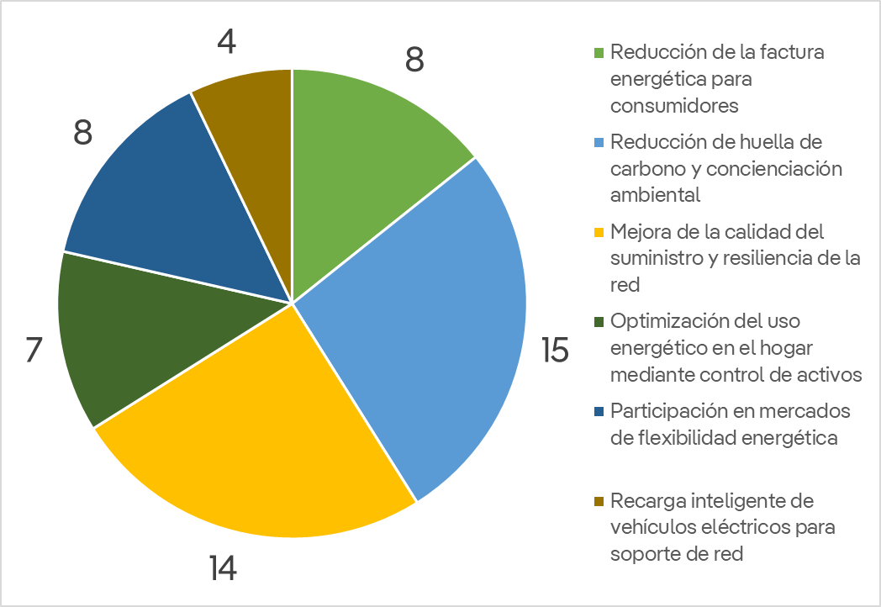



Casos de uso
Categorías | Casos de uso | Proporción [%] | Definición
Reducción de la factura energética para consumidores | 8 | 14 % | Optimización del consumo mediante la adopción de diferentes tarifas o del monitoreo del mercado mayorista.
Reducción de huella de carbono y concienciación ambiental | 15 | 27 % | Orientados a aumentar la conciencia ambiental mediante mensajes genéricos o personalizados.
Mejora de la calidad del suministro y resiliencia de la red | 14 | 25 % | Adopción de medidas cuando la red alcanza o se espera que alcance un estado operativo con valores fuera o cerca del límite.
Optimización del uso energético en el hogar mediante control de activos | 7 | 13 % | Proponer una forma de aprovechar los activos del hogar para optimizar el consumo, basada en datos históricos.
Participación en mercados de flexibilidad energética | 8 | 14 % | El TSO y/o el DSO envían propuestas de flexibilidad para participar en mercados de flexibilidad del cliente, identificando previamente los activos que podrían gestionar.
Recarga inteligente de vehículos eléctricos para soporte de red | 4 | 7 % | Gestión de la carga de vehículos eléctricos considerando el estado de la red o de la propia flota de VE.
56 casos de uso
€

Slide 4

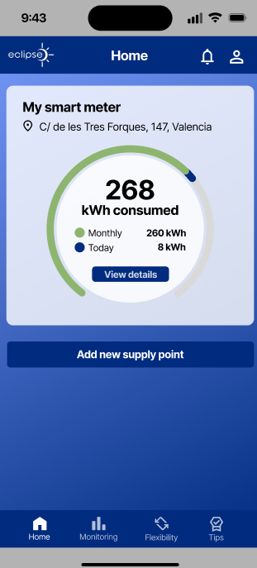
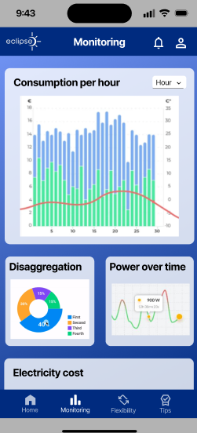
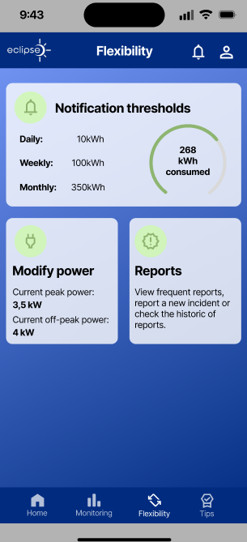
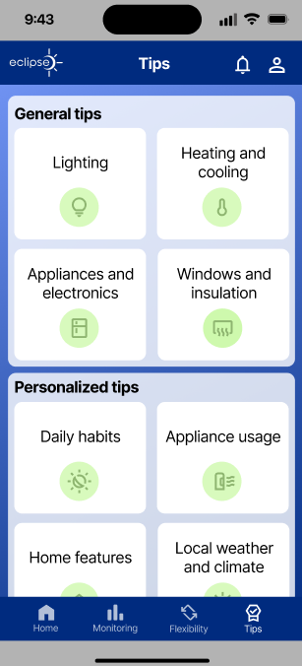

Categoría 1&2: Reducción de la factura energética y huella de carbono
9/13 demos
Grecia – Versión Residencial
APP en desarrollo por
Registro de usuario y preferencias.
Monitorización en tiempo real del consumo y la producción.
Registro de electrodomésticos y características del usuario final.
Consumo desagregado basado en resultados de análisis NILM.
Cálculo del coste energético.
Recomendaciones personalizadas y consejos de eficiencia energética.
Seguimiento de campañas de respuesta a la demanda.
Socios involucrados:

Slide 5
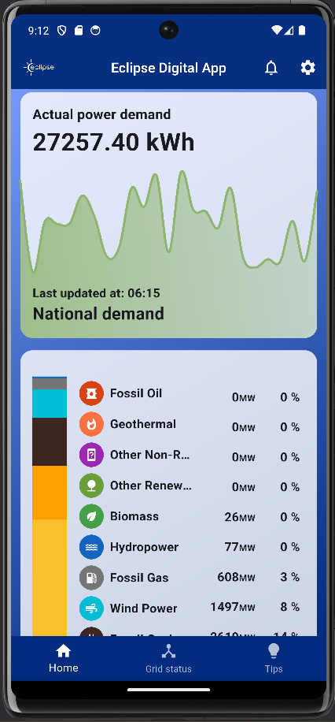
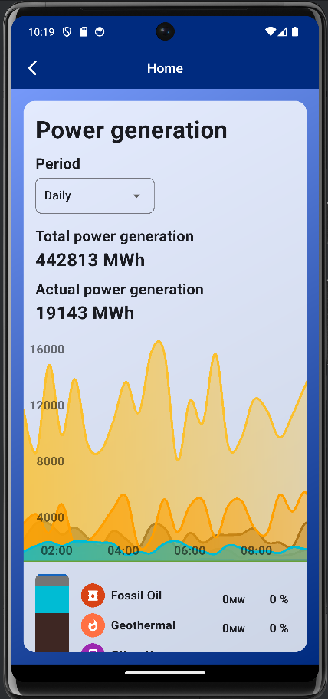
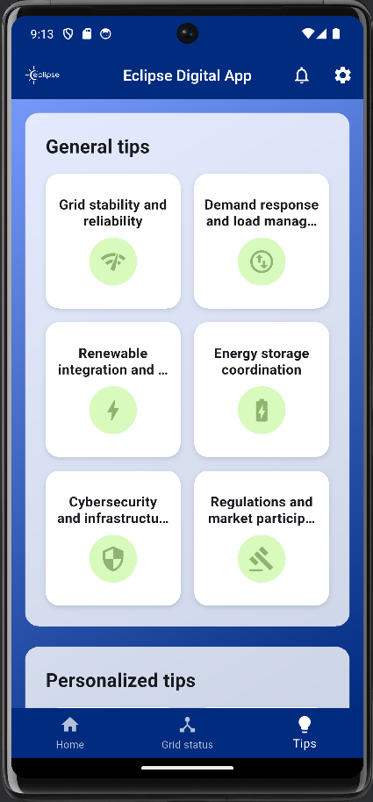
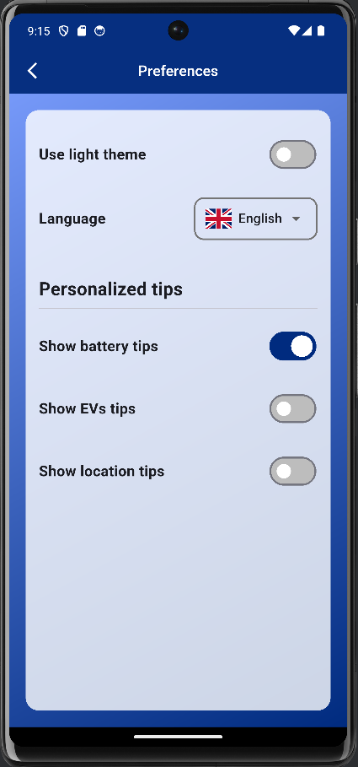


Categoría 1&2: Reducción de la factura energética y huella de carbono
9/13 demos
Bulgaria, Chipre – Versión TSO
APP en desarrollo por
Demanda y producción total del país.
Mix energético de generación.
Precios de la energía del mercado eléctrico.
Estado de la red por región (con alertas).
Mensajes de asesoramiento al consumidor personalizables.
Sin registro de usuario.
Socios involucrados:

Slide 6
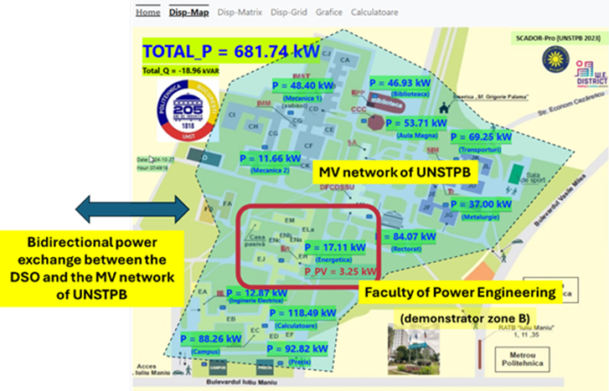

Categoría 3: Mejora de la calidad de suministro y resiliencia de la red
9/13 demos
Rumanía
Instalación smart-meters en Universidad Bucarest:
  2x edificios Campus: 70 puntos consumo.
  1x edificio Facultad (prosumidores): 66 kW gen. FV, baterías, estación VE, bombas de calor.
Red MT propiedad de Universidad.
Casos:
  Saturación trafos: mensajes personalizados.
  Simulación emergencias de red: gemelo digital.
Socios involucrados:

Slide 7
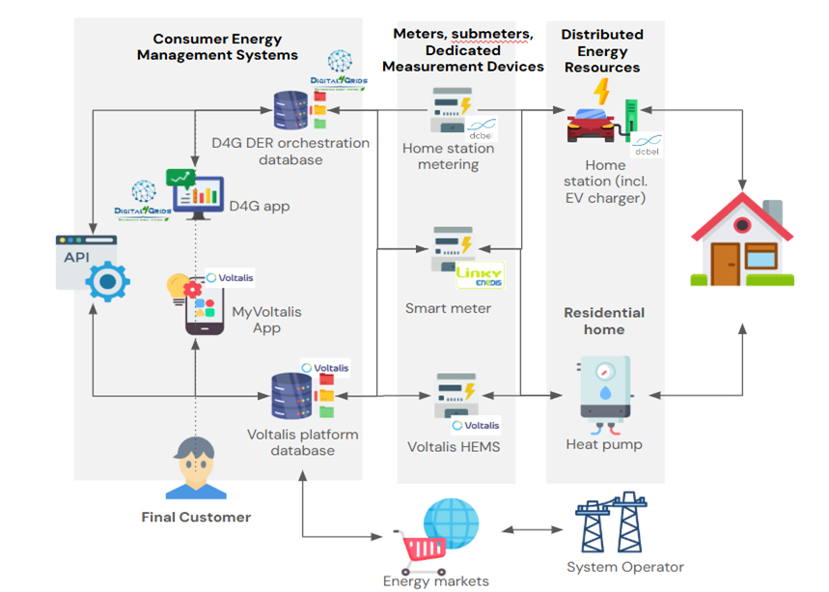



Categoría 4: Optimización del uso energético en el hogar
4/13 demos
Francia
Optimización energética:
  Bombas de calor: myVoltalis APP
  Vehículo eléctrico + gen. PV: dcBel platform
Objetivo: integración de plataformas.
Pruebas reales: Francia, Estonia.
Pruebas simuladas (sólo con myVoltalis): Finlandia, Dinamarca, Bélgica.
Casos: petición flexibilidad DSO, optimización carga VE según preferencias domésticas, detección consumo elevado, etc
Socios involucrados:

Slide 8
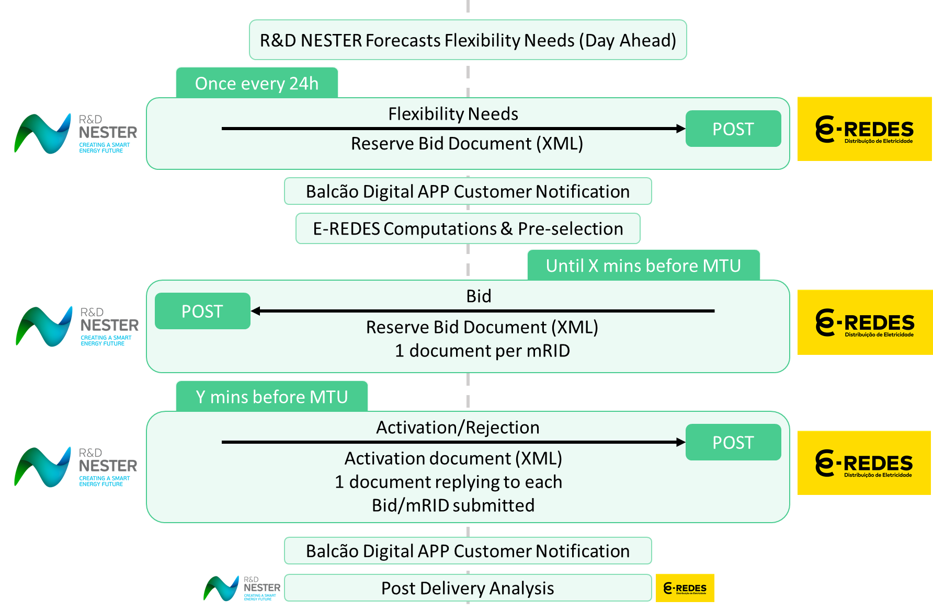
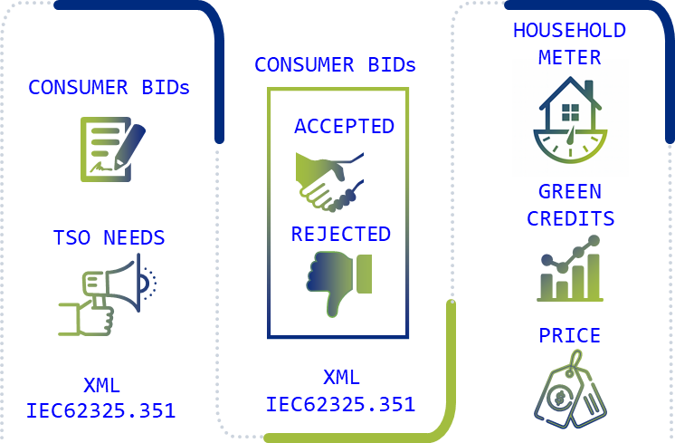


Categoría 5: Participación en mercados de flexibilidad
3/13 demos
Portugal
TSO
DSO
DATA GATHERED*
~ 50 Low voltage residential customers from
Porto, Braga & Guarda
Socios involucrados:

Slide 9
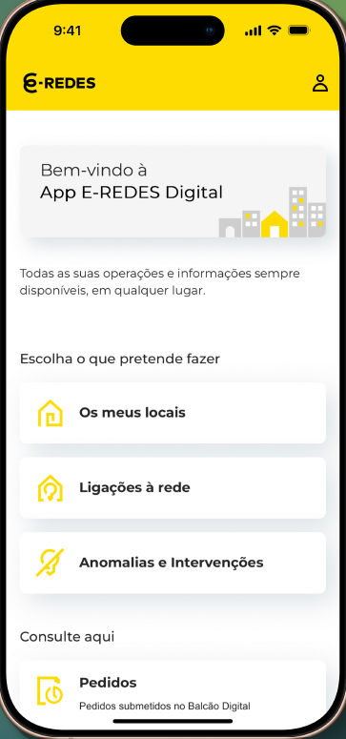
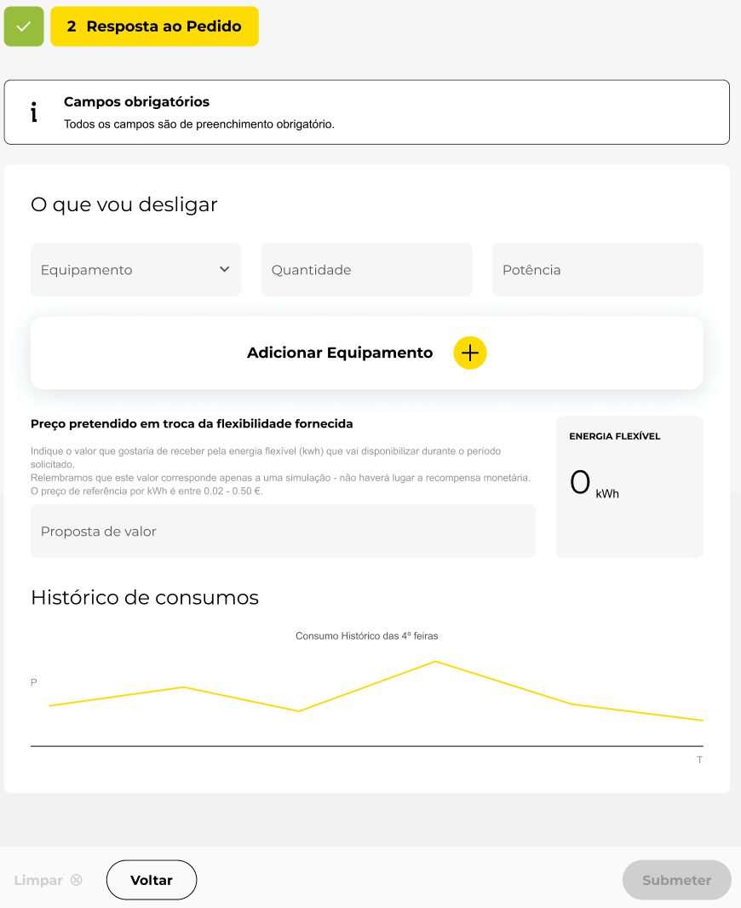
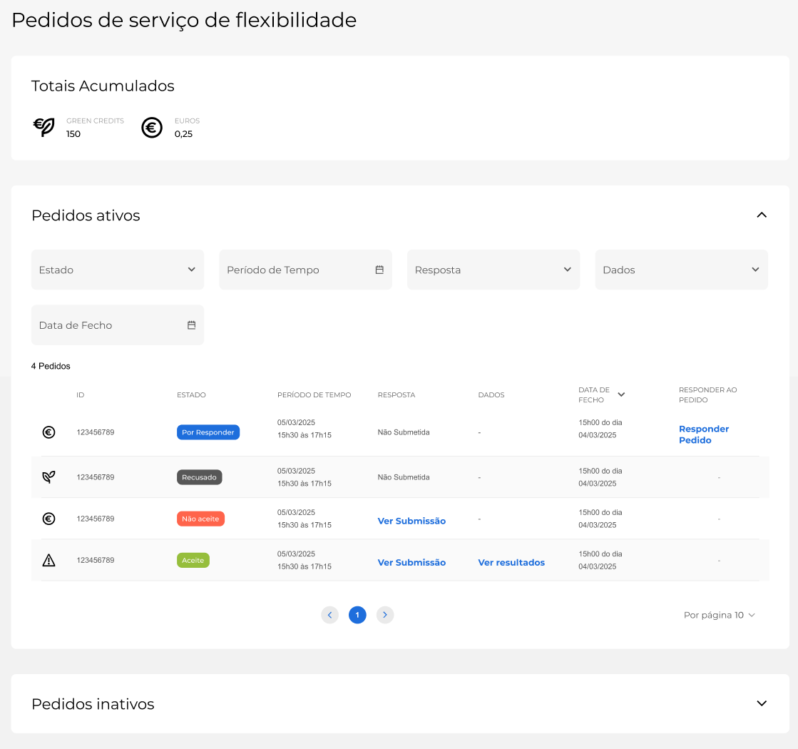
Categoría 5: Participación en mercados de flexibilidad
3/13 demos
Portugal
E-REDES DIGITAL APP
List of Active and Inactive Flexibility Service Requests
Bid Submission
Socios involucrados:

Slide 10
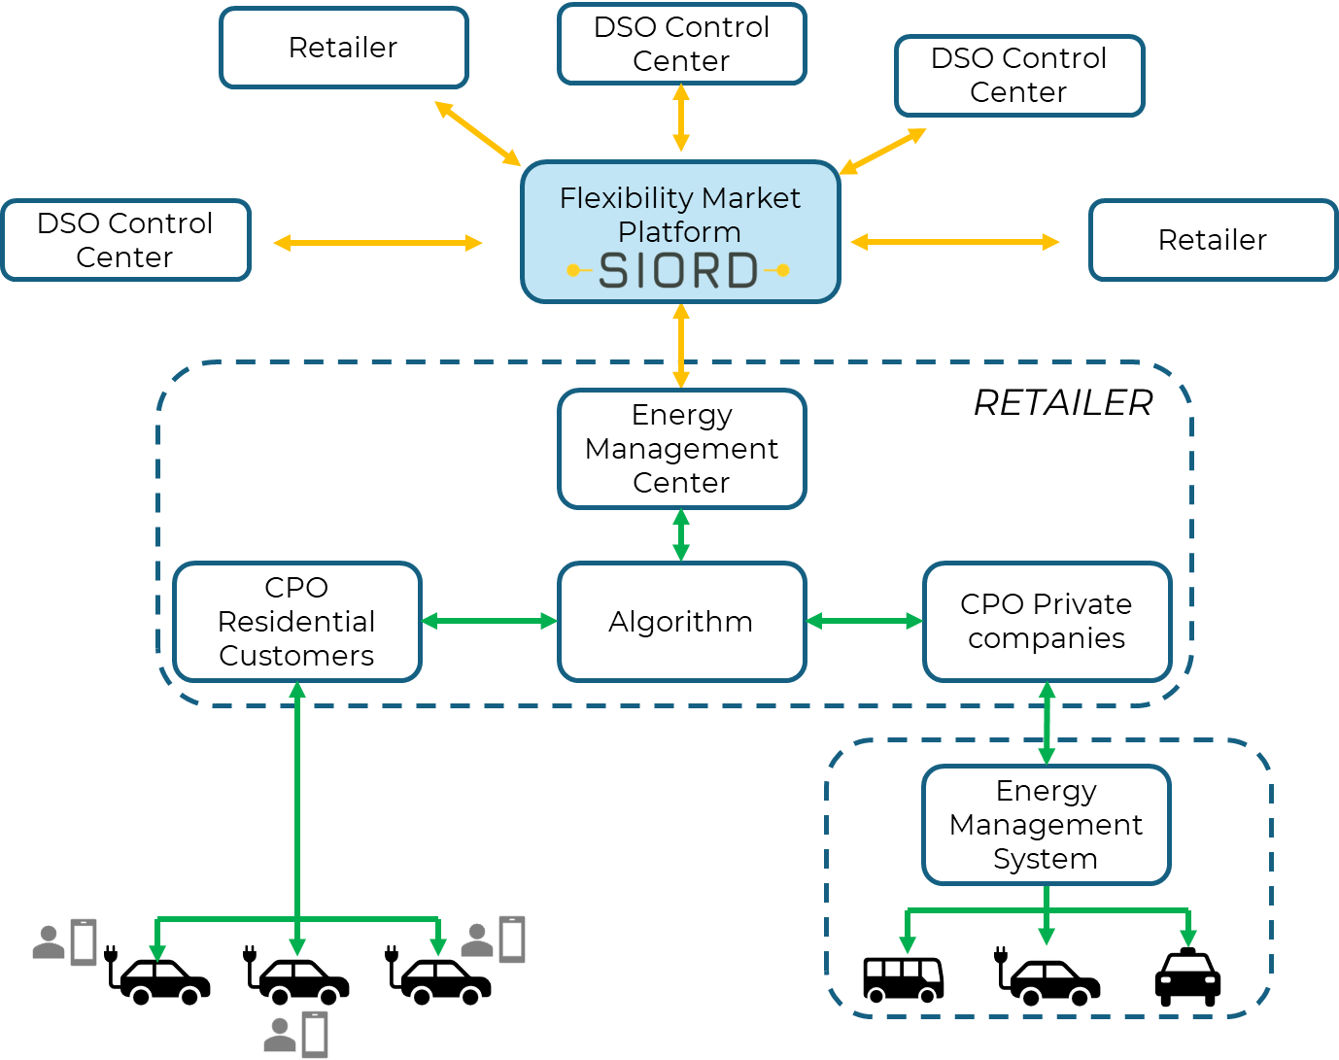


Categoría 6: Recarga inteligente de VE para soporte de red
1/13 demos
España
Arquitectura RI
¿Qué resuelve?:
  Incidencias de red/calidad de servicio
  Coste del cliente
¿Cómo?: Algoritmo de recarga inteligente
¿Participantes?: retailers, DSOs, gestores de punto de recarga, clientes residenciales, empresas
¿Sistemas necesarios?:
  APP de cliente
  Plataforma de flexibilidad
Socios involucrados:

Slide 11
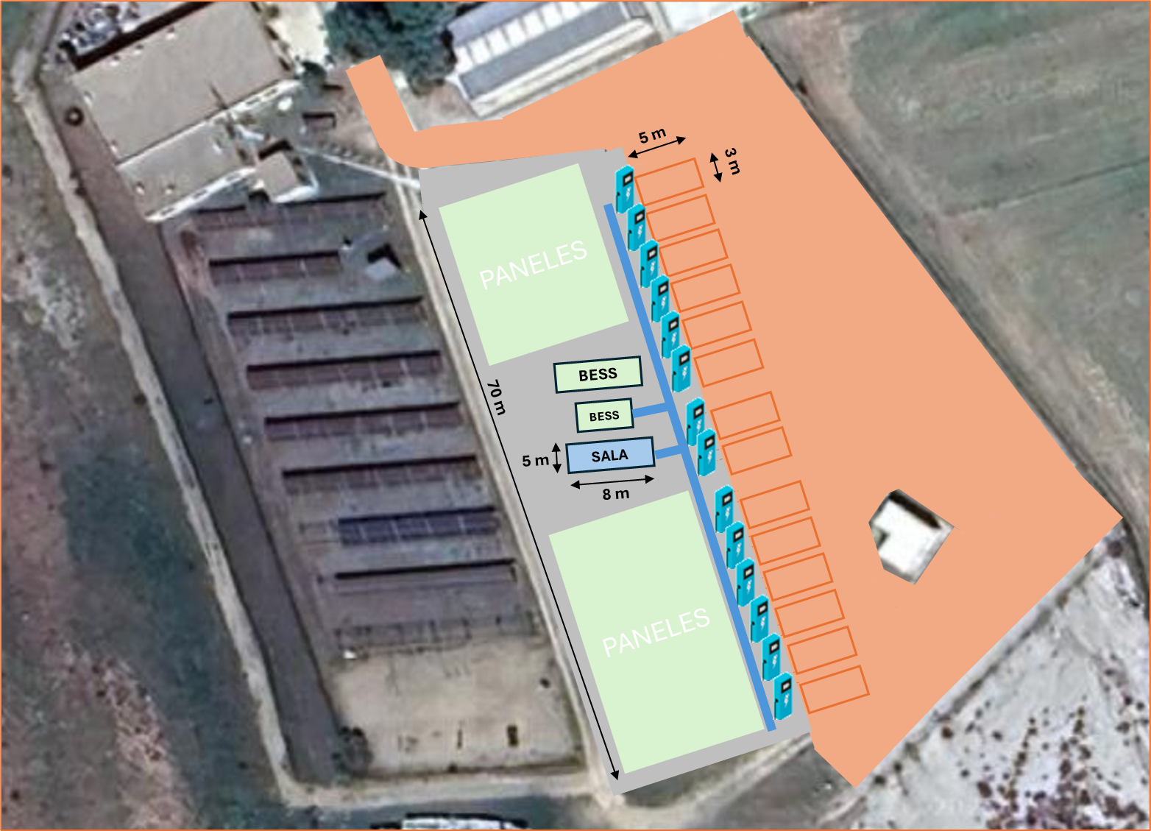
Categoría 6: Recarga inteligente de VE para soporte de red
1/13 demos
España
Ubicación.
Alcance:
  Puntos de recarga de VE multifabricante.
  Sala de demostración.
  Conexión entre BESS y sala.
Casos:
  BESS
  V2G
  2 estaciones
Socios involucrados:

Slide 12
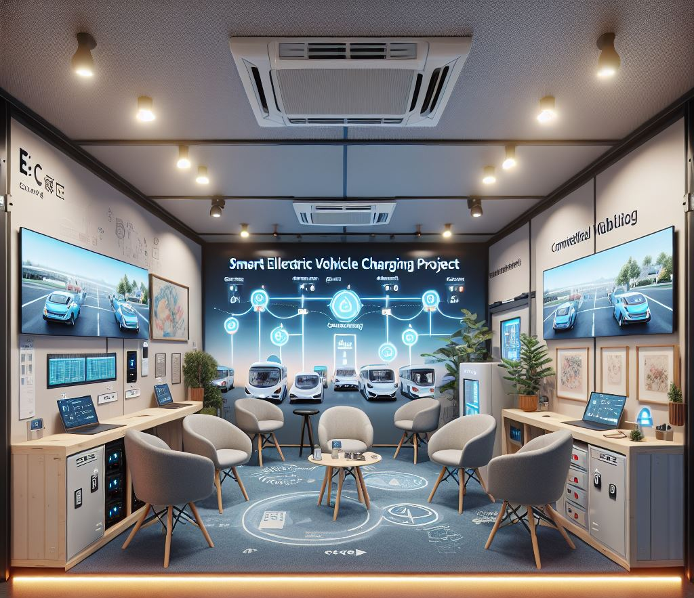
Categoría 6: Recarga inteligente de VE para soporte de red
1/13 demos
España
Casos de uso:
  RI para empresas y empleados
  RI para gestión de flotas
  RI para reducción de costes y emisiones
  RI para recarga nocturna
  V2G en emergencias de red
  Gestión de picos de potencia con BESS
  Otros
Socios involucrados:

Slide 13
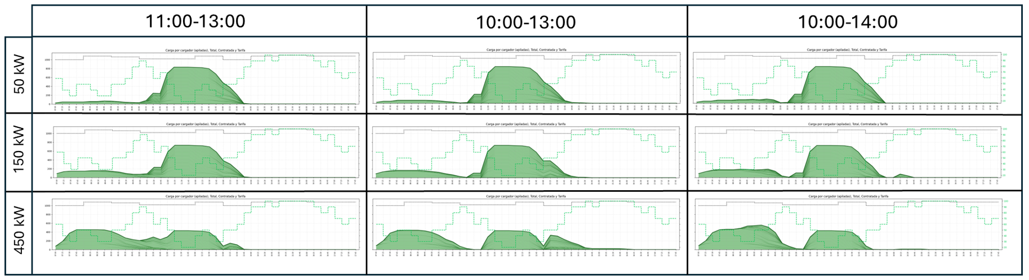
Categoría 6: Recarga inteligente de VE para soporte de red
1/13 demos
España
Caso de emergencia de red
Socios involucrados:

Slide 14
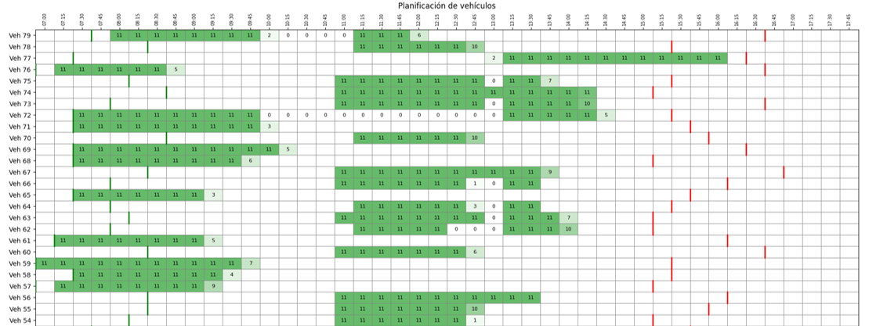
Categoría 6: Recarga inteligente de VE para soporte de red
1/13 demos
España
Planificación de flotas
Socios involucrados:

Slide 15
